Slide 1
基于审美学的图像评分系统 在HADOOP中的实现
2013.04.12

Slide 2
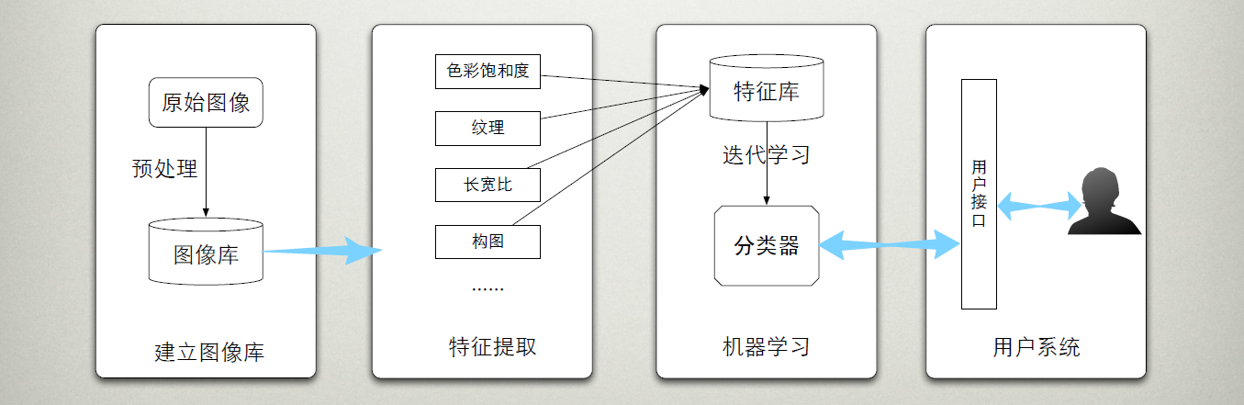
系统框架图
1：提取图像的底层视觉特征，包括色饱和度、色分布、构图、空间关系。
2：对特征进行学习，找到特征向量与美学得分的函数对应关系，得到分类器。
3：输入图像，提取特征，送入分类器，判别其属于高分图片还是低分图片。
Notes:
系统框架：
1：提取图像的底层视觉特征！包括色饱和度、色分布、构图、空间关系！
2：对特征进行学习，找到特征组合与评分的函数对应关系，得到分类器！
3：输入图像，提取特征，送入分类器，判别其属于高分图片还是低分图片！

Slide 3
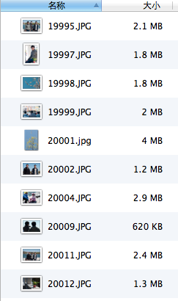
Task1：图像预处理
图像数据xxx.jpg
索引文档index.txt
特征数据
 | Name | Class
 | 10009.jpg | 0
 | 21222.jpg | 0
 | 21223.jpg | 0
 | 21224.jpg | 0
 | 21225.jpg | 0
 | 21237.jpg | 1
 | 21238.jpg | 1
 | 21239.jpg | 1
 | 21240.jpg | 1
 | 21241.jpg | 1
 | 21242.jpg | 1
Features.txt

Slide 4
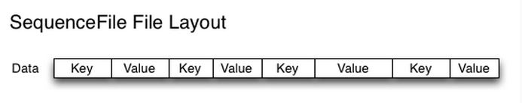

Task1：图像预处理
将图像小文件打包，制作成SequenceFile

Slide 5
Sequence File
SequeceFile是Hadoop API提供的一种二进制文件支持。这种二进制文件直接将<key, value>对序列化到文件中。
对小文件可以使用这种文件合并，即将文件名作为key，文件内容作为value序列化到大文件中。
ImageSequenceFile.dat
key | value | key | value | key | value | ……
"00001.jpg" | file content1 | "00002.jpg" | file content2 | "00003.jpg" | file content3 | ……

Slide 6
系统框架图
1：提取图像的底层视觉特征，包括色饱和度、色分布、构图、空间关系。
2：对特征进行学习，找到特征组合与评分的函数对应关系，得到分类器。
3：输入图像，提取特征，送入分类器，判别其属于高分图片还是低分图片。
Notes:
系统框架：
1：提取图像的底层视觉特征！包括色饱和度、色分布、构图、空间关系！
2：对特征进行学习，找到特征组合与评分的函数对应关系，得到分类器！
3：输入图像，提取特征，送入分类器，判别其属于高分图片还是低分图片！

Slide 7
Task2：图像特征提取
ImageSequenceFile.dat
Index.txt
key | value | key | value | ……
"00001.jpg" | file content | "00003.jpg" | file content | ……
Index | Name | Class
00001 | 10009.jpg | 0
00002 | 21222.jpg | 0
00021 | 21241.jpg | 1
00022 | 21242.jpg | 1
Features.txt
Notes:
2742 1708255 5.96 5.50 141.880 76.180 12.019 12.535 13.000 40.000 0.080 153.000 732.350 616.500 0.100 0.110 3.000 3.000 14.100 6.160 18.930 4.170 1.630 3.330 1.070 0.470 1.140 19.340 8.260 23.400 0.500 0.430 0.030 0.000 0.000 36.630 25.070 35.060 0.000 0.000 0.080 0.120 0.080 0.000 0.000 164.790 127.380 166.930 0.000 0.000 22.000 22.000 23.000 22.000 22.000 0.361 0.190 0.176 8.114 0.018 5.000 0.000 1.0001541 1374700 5.79 5.79 100.550 81.920 16.301 55.398 51.000 41.250 0.200 82.000 809.330 520.500 0.190 0.340 10.000 5.000 67.520 46.470 66.600 39.640 21.250 26.690 17.610 8.810 7.480 124.770 76.530 100.770 0.090 0.060 0.060 0.050 0.050 37.390 188.530 38.020 36.560 37.270 0.540 0.060 0.340 0.470 0.520 217.220 80.560 169.260 171.010 214.300 21.000 23.000 22.000 11.000 12.000 0.347 0.263 0.248 12.077 0.346 3.000 2.000 2.000337

Slide 8
Task2：图像特征提取
提取60个特征：
【Exposure】【Colorfulness】【Low Depth of Field Indicators】【Hue】【Saturation】【Rule of Thirds】【Familiarity Measure】【Wavelet-based Texture】【Size】 【Aspect Ratio】【Region Composition】【Shape Convexity】……
选择特征的原则：
1）摄影中的经验
2）直觉
3）评分图像的得分趋势
Notes:
2742 1708255 5.96 5.50 141.880 76.180 12.019 12.535 13.000 40.000 0.080 153.000 732.350 616.500 0.100 0.110 3.000 3.000 14.100 6.160 18.930 4.170 1.630 3.330 1.070 0.470 1.140 19.340 8.260 23.400 0.500 0.430 0.030 0.000 0.000 36.630 25.070 35.060 0.000 0.000 0.080 0.120 0.080 0.000 0.000 164.790 127.380 166.930 0.000 0.000 22.000 22.000 23.000 22.000 22.000 0.361 0.190 0.176 8.114 0.018 5.000 0.000 1.0001541 1374700 5.79 5.79 100.550 81.920 16.301 55.398 51.000 41.250 0.200 82.000 809.330 520.500 0.190 0.340 10.000 5.000 67.520 46.470 66.600 39.640 21.250 26.690 17.610 8.810 7.480 124.770 76.530 100.770 0.090 0.060 0.060 0.050 0.050 37.390 188.530 38.020 36.560 37.270 0.540 0.060 0.340 0.470 0.520 217.220 80.560 169.260 171.010 214.300 21.000 23.000 22.000 11.000 12.000 0.347 0.263 0.248 12.077 0.346 3.000 2.000 2.000337

Slide 9
图像特征提取
Features.txt

Slide 10
性能分析
图像数 | normal | sequence | compress
100 | 160 | 20 | 8
1000 | 1654 | 140 | 24
3000 | 5010 | 416 | 40
8000 | 13344 | 1115 | 110
经过预处理，将大量小文件打包成sequenceFile的形式将大大提升Hadoop程序的执行速度
使用map-reduce的方式进行打包速度很快，相比于图像处理的执行时间，打包程序的执行时间可以忽略
程序执行的速度与小文件的数量多少基本呈现线性的关系

